Slide 1
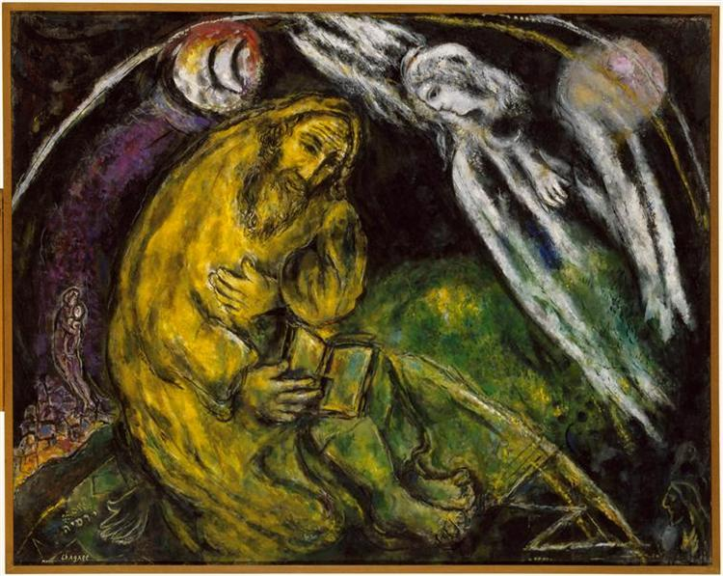
Io, Geremia
Riflessioni per la Giornata di studio 2023

Slide 2
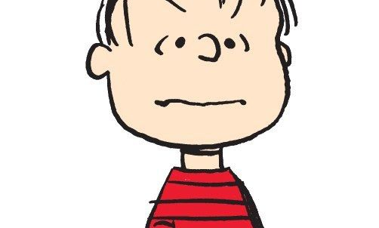
Essere profeti in tempi difficili
“Da grande penso che farò il profeta”, dice Linus a Charlie Brown in una striscia del 1970.
“Dirò verità profonde, ma nessuno mi ascolterà”.
“Se nessuno ti ascolterà, perché parlare?”
“Noi profeti siamo molto ostinati”

Slide 3
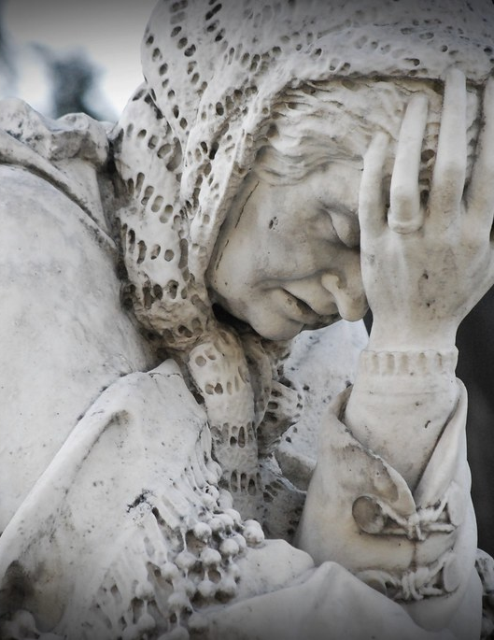
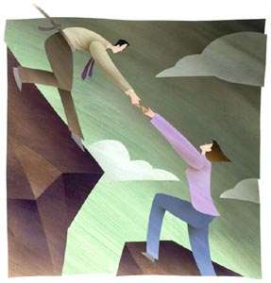
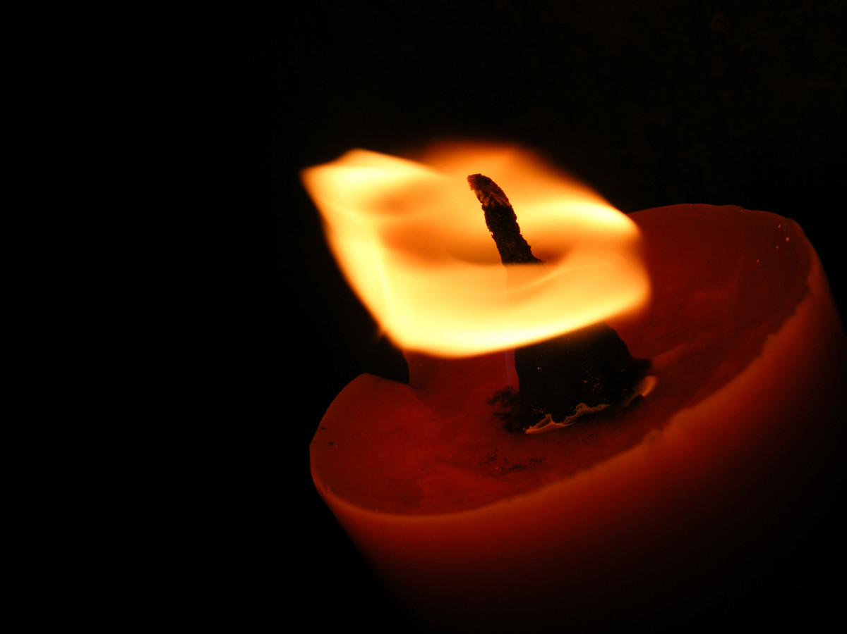
Sofferenza, fiducia e speranza.
La sofferenza si intreccia sempre nel libro di Geremia con la fiducia e la speranza.

Slide 4
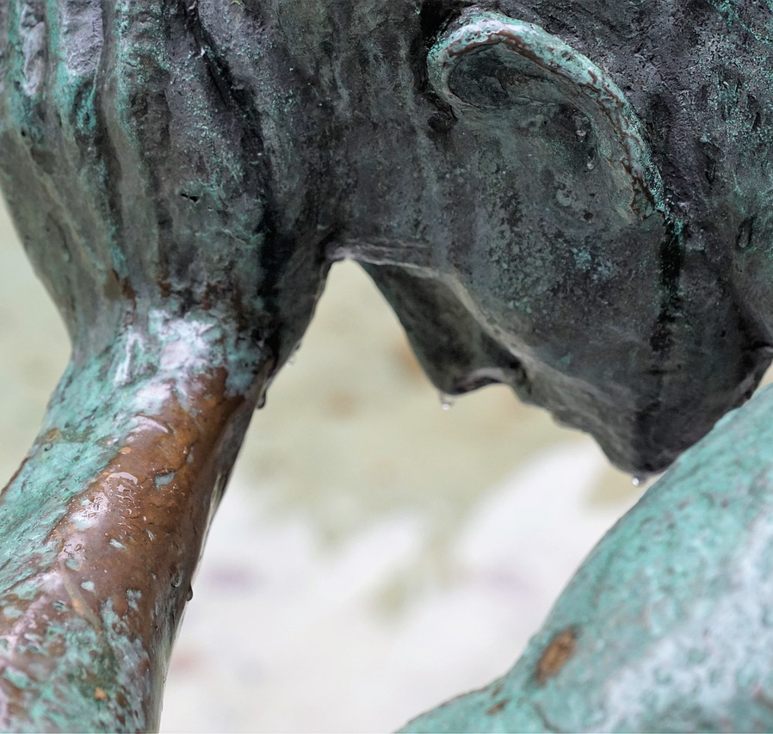
Geremia predicò per 40 anni, e neppure una volta ebbe successo nel trasformare o raddolcire i cuori e le menti del suo popolo ostinato e idolatra. Gli altri profeti di Israele avevano ottenuto alcuni successi, almeno per un po', ma non Geremia.

Slide 5

Ciò che impariamo dalla vita di Geremia è la consolazione di sapere che, proprio come ogni credente, anche i grandi profeti di Dio subirono il rifiuto, la depressione e lo scoraggiamento nel loro cammino con il Signore.

Slide 6
Essere profeti in tempi difficili.
Che cosa significa difficile?
È naturalmente il contrario di facile, che viene dal latino facere = fare.
Dunque, difficile equivale a un non fare.

Slide 7
Io, profeta in questo tempo difficile della storia

Slide 8
Io…

Slide 9
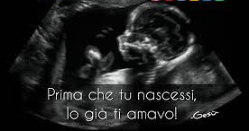
Prima di formarmi...

Slide 10
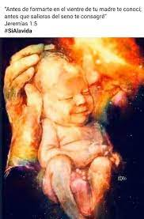
…Tu mi conoscevi…

Slide 11
…Quale mistero…

Slide 12
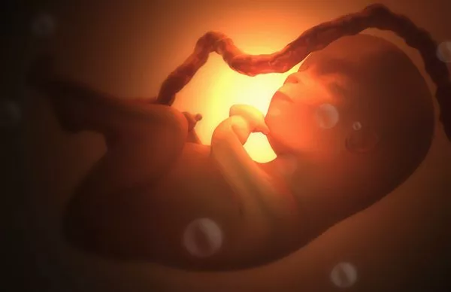
Prima ancora che io venissi alla luce...

Slide 13
…Tu già mi amavi…

Slide 14
…Quale mistero…

Slide 15
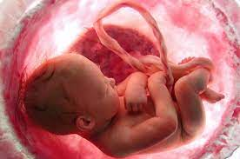
Prima ancora che io uscissi dal grembo di mia madre...

Slide 16
…Tu mi avevi già consacrato…
… Tu mi avevi già costituito profeta…

Slide 17
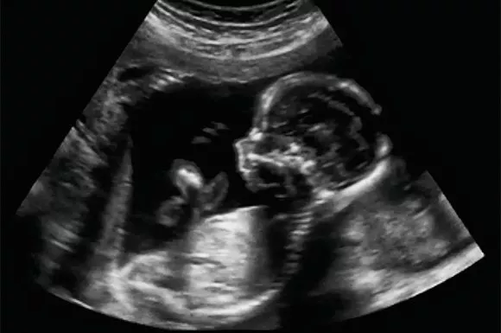
1. IO PROFETA
TI HO CONSACRATO
… Ho consapevolezza di questa verità??
… come si esplicita nella mia esistenza???
TI HO AMATO
… sento di essere amato?
… questa realtà come la vivo???
TI HO CONOSCIUTO
TI HO STABILITO PROFETA
Chi sono io?
Posso dire di conoscermi?
… Credo di essere anche io un profeta per il mondo di oggi??
… cosa significa per me???

Slide 18

2. IN TEMPI DIFFICILI:
… IO RISPOSI
Quali risposte sento nascere in me di fronte alle esigenze attuali dell’apostolato???

Slide 19
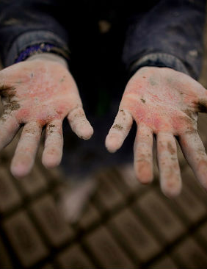



… RESISTENZE?
…PAURE?
Quali paure sento nascere in me?
Dove penso di non poter riuscire?
Quali resistenze…?
In quale aspetto dell’Apostolato percepisco di avere più resistenze?
… LAMENTAZIONI?
Sono l’espressione di un grande dolore che non trova consolazione, quindi anche il «dolore… un grande dolore…» può divenire «annuncio»…
Come vivo le mie «lamentazioni»? Il dolore che in me non trova «consolazione»?

Slide 20
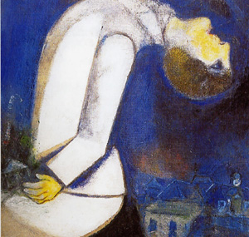
3. LA SEDUZIONE
Se+ducere=trarre in disparte… trarre a sé…
… cosa del Carisma, della Spiritualità, dell’Apostolato oggi mi attraggono?
… da cosa sento di «dovermi staccare» per «lasciami sedurre dall’ansia apostolica»?
… come vivo questa «seduzione»?

Slide 21
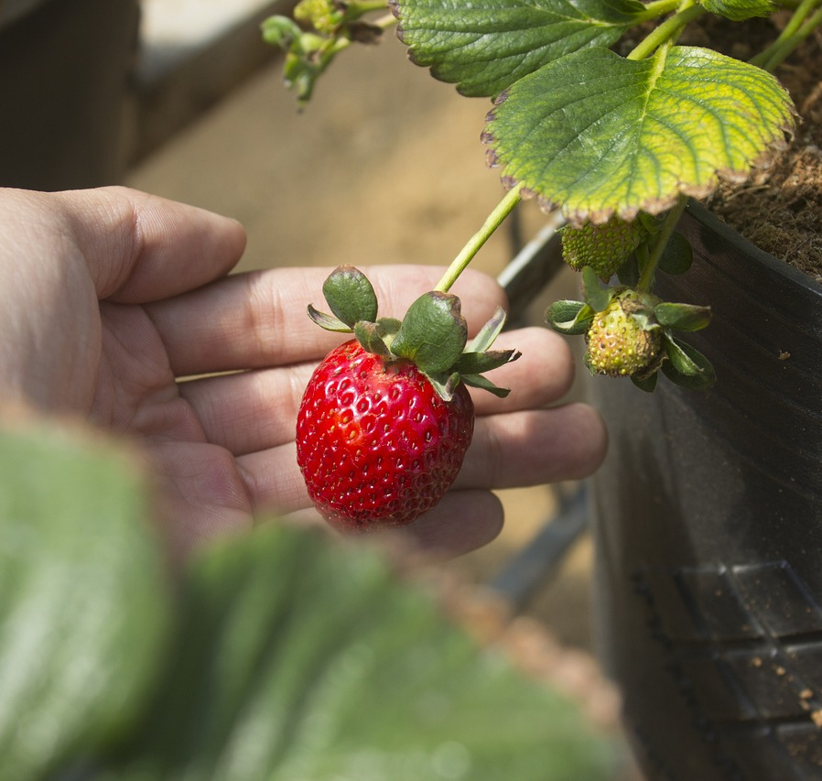
Marco Lodoli
A mio avviso da troppo tempo viviamo sotto l'influsso di una divinità ammaliante: la Facilità è la dea che divora i nostri pensieri, l’intera nostra vita. La Facilità non va certo confusa con la Semplicità che è invece è l'obiettivo finale di ogni nostro sforzo: noi dovremmo sempre impegnarci affinché pensieri e gesti siano semplici, armoniosi e giusti.
La Semplicità è il vino squisito che dietro di sé ha la fatica della vigna.
La Facilità, invece, è una truffa.

Slide 22
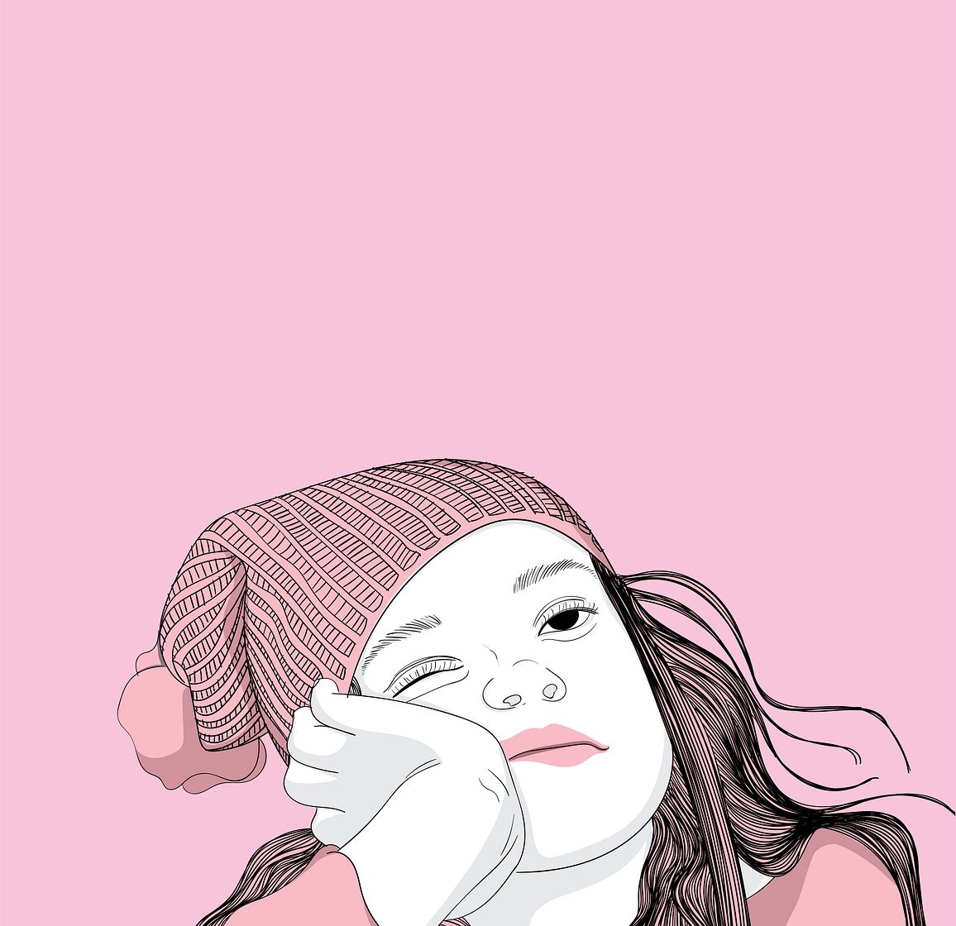
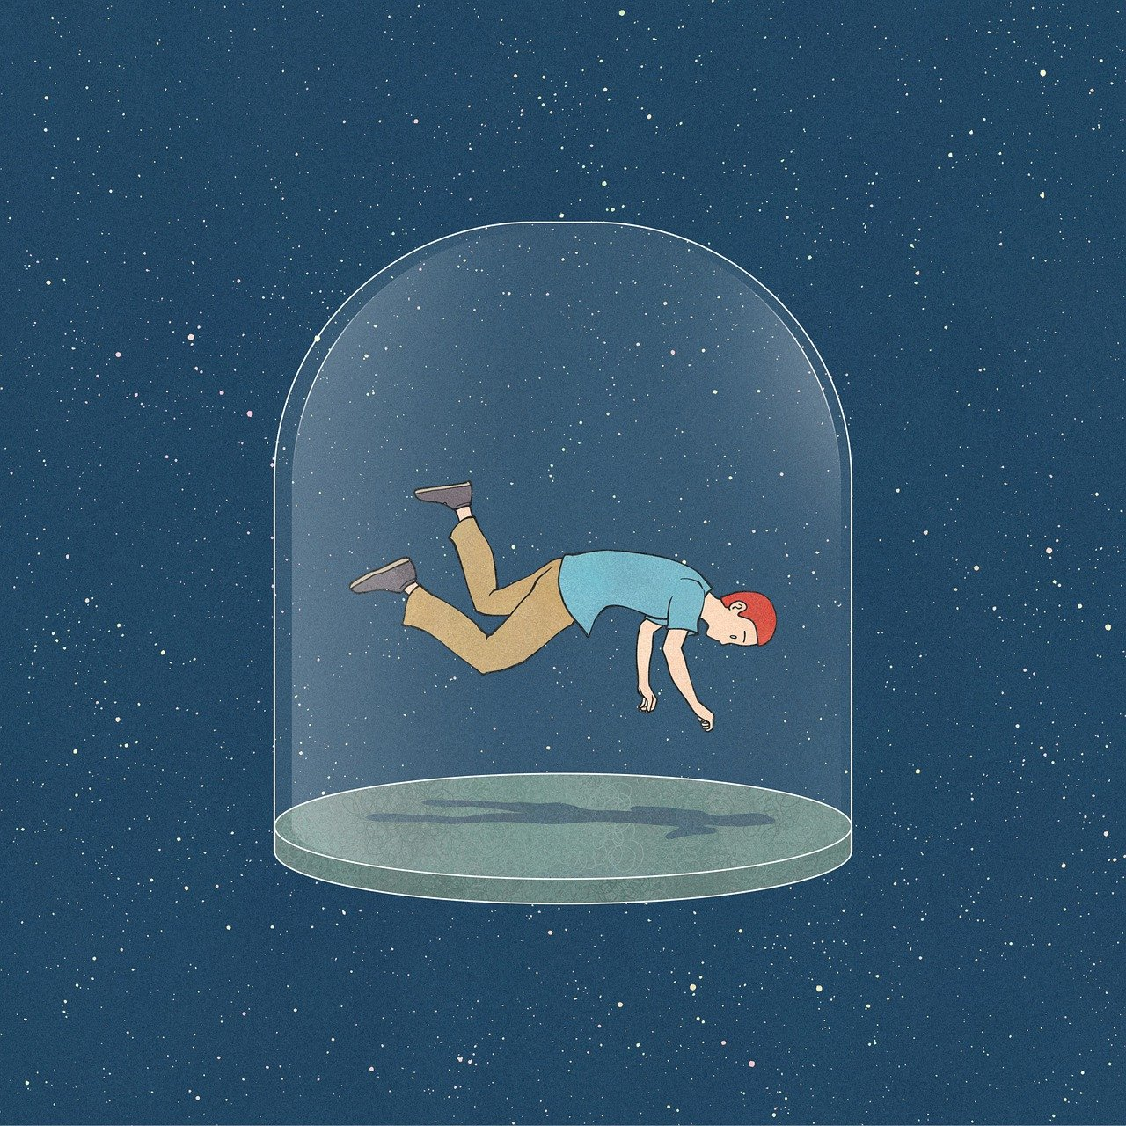
La nostra cultura ormai scansa ogni fatica, ogni peso, ogni difficoltà: abbiamo accettato che le televisioni venissero invase da gente che imbarcava applausi senza essere capace a fare nulla; abbiamo accolto con entusiasmo ogni sbraitante analfabeta, ogni ridicolo chiacchierone, ogni comico da quattro soldi.
Così un poco ogni giorno il piano si è inclinato verso il basso e noi ci siamo rotolati sopra velocemente, allegramente, fino a non capire più nulla, fino all'infelicità.

Slide 23
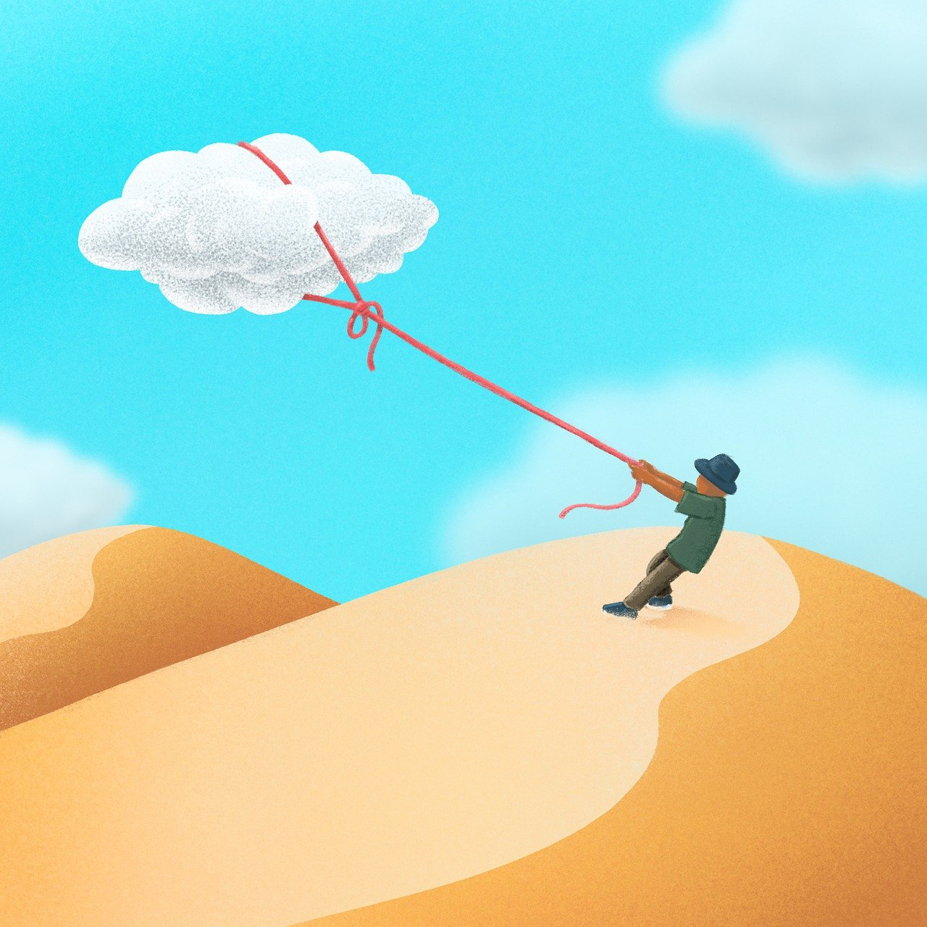
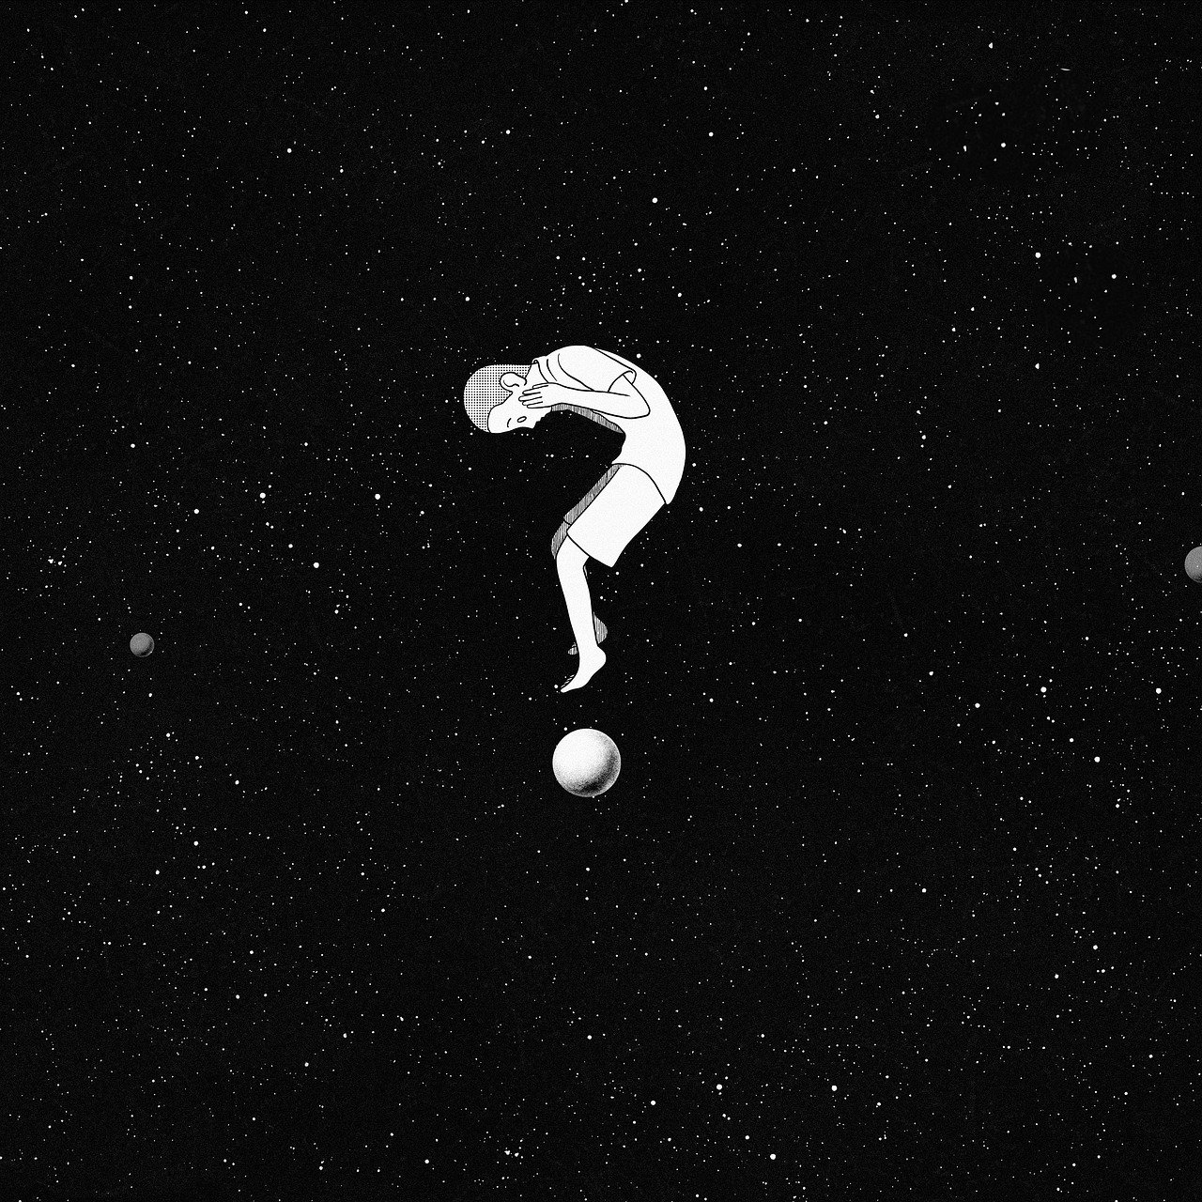
Tutto è stato facile, e tutto continua a voler essere ancora più facile: impara l'inglese giocando, laureati in due anni senza sforzo, diventa anche tu ridendo e scherzando un uomo ricco e famoso.
Sembra che nessuno più ci avverta delle difficoltà dell'esistenza. Sembra che ignoriamo quanto la vita è dura, che tutto costa fatica, e che per ottenere un risultato anche minimo bisogna impegnarsi a fondo. E per quanto io mi prodighi per spiegare ai miei alunni che anche per estrarre il succo dall’ arancia bisogna spremerla forte, mi pare di non riuscire a convincerli. Il mondo intero afferma il contrario, in televisione e sui manifesti pubblicitari tutti ridono felici e abbronzati e nessuno è mai sudato. Così si diventa idioti.

Slide 24
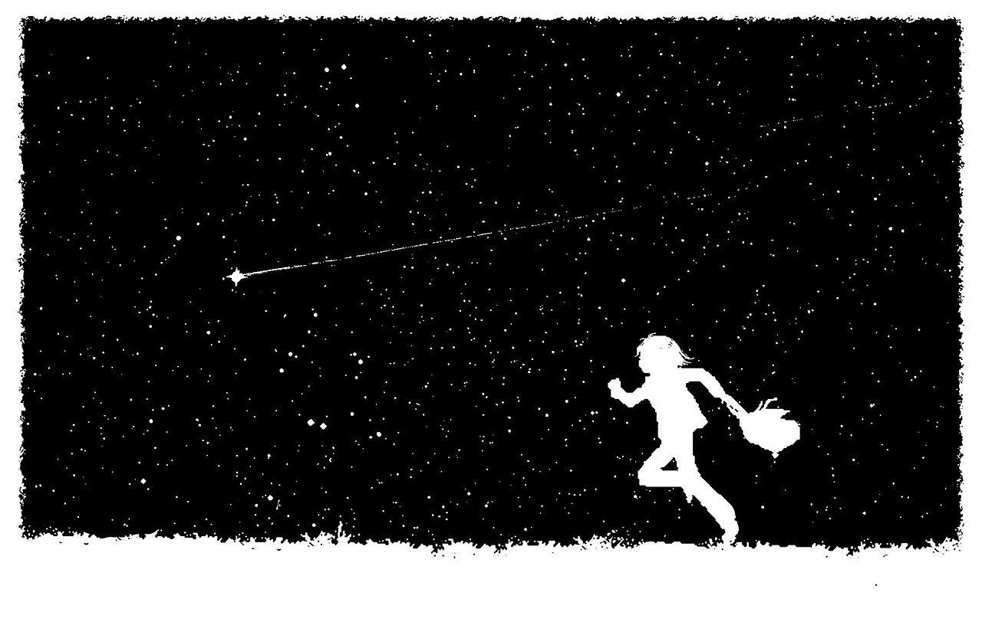
Mettere noi stessi nello stato di poter affrontare la vita meglio che si può, questo è difficile

Slide 25

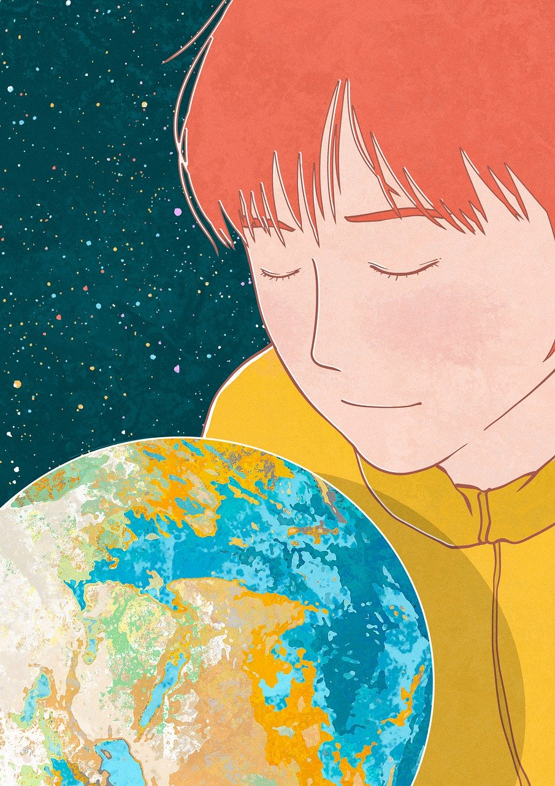
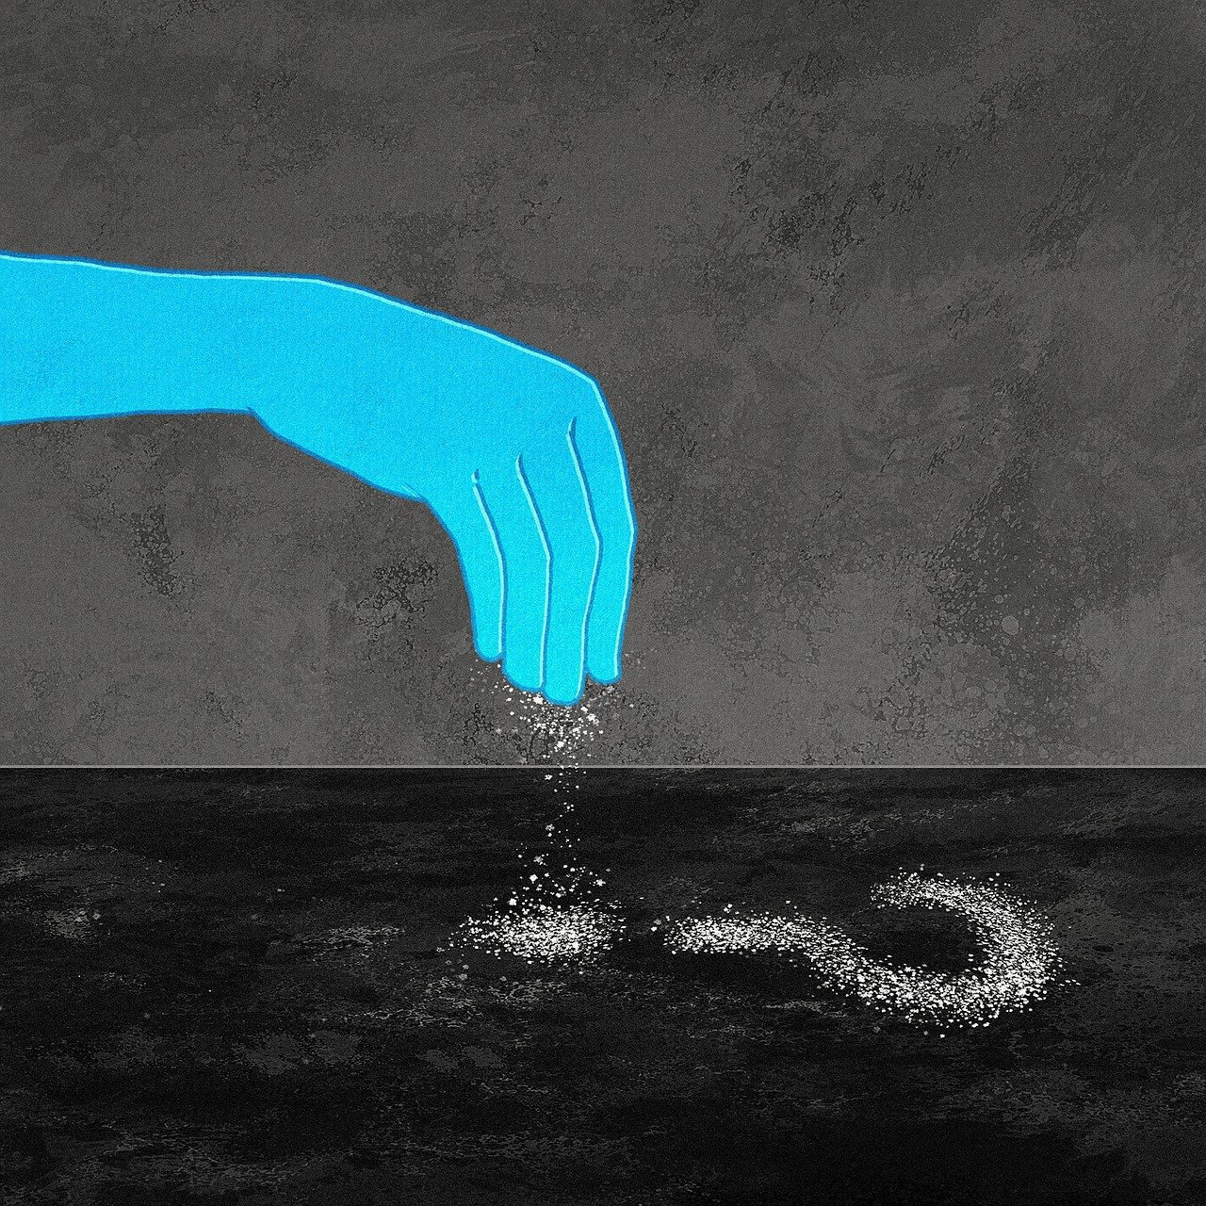
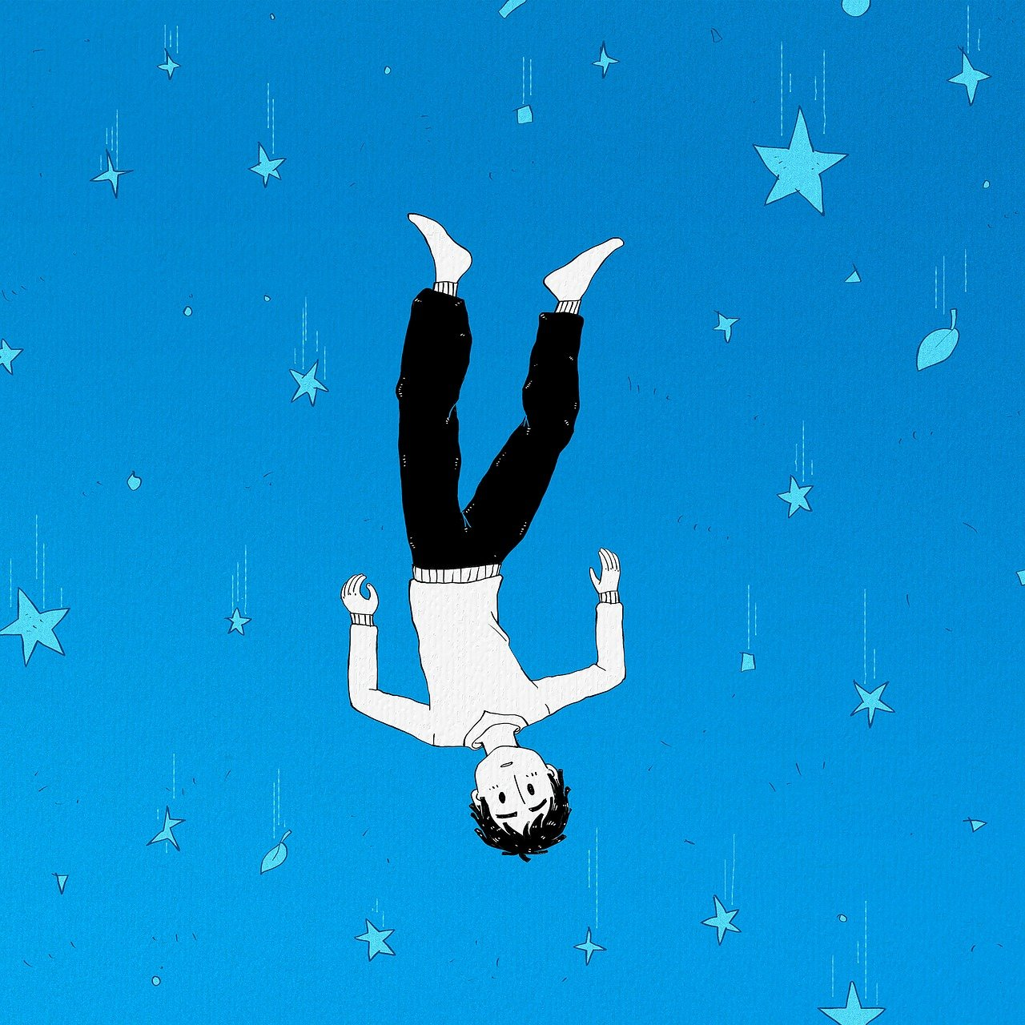
La gente ha risolto tutto secondo la facilità e la più facile delle facilità; ma è chiaro che noi dobbiamo attenerci al difficile; tutto ciò che vive vi si attiene.
Sappiamo poco, ma che dobbiamo attenerci al difficile è una certezza che non ci deve abbandonare.
E’ bene essere soli, poiché la solitudine è difficile; che una cosa sia difficile deve essere per noi un motivo in più per farla.

Slide 26
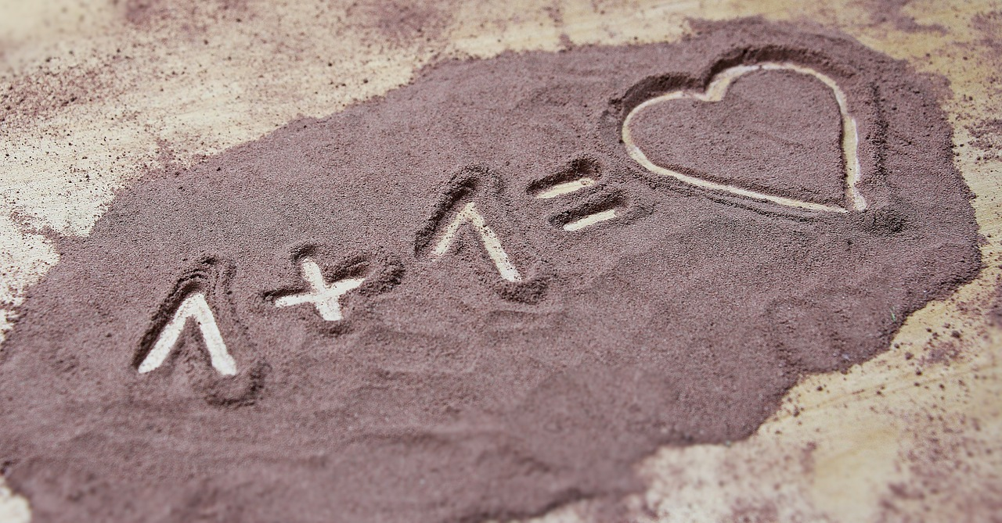

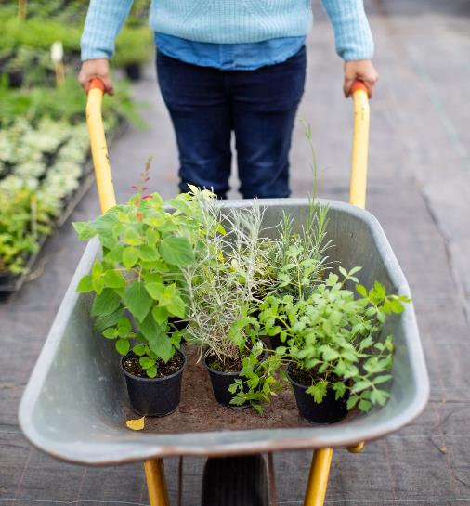
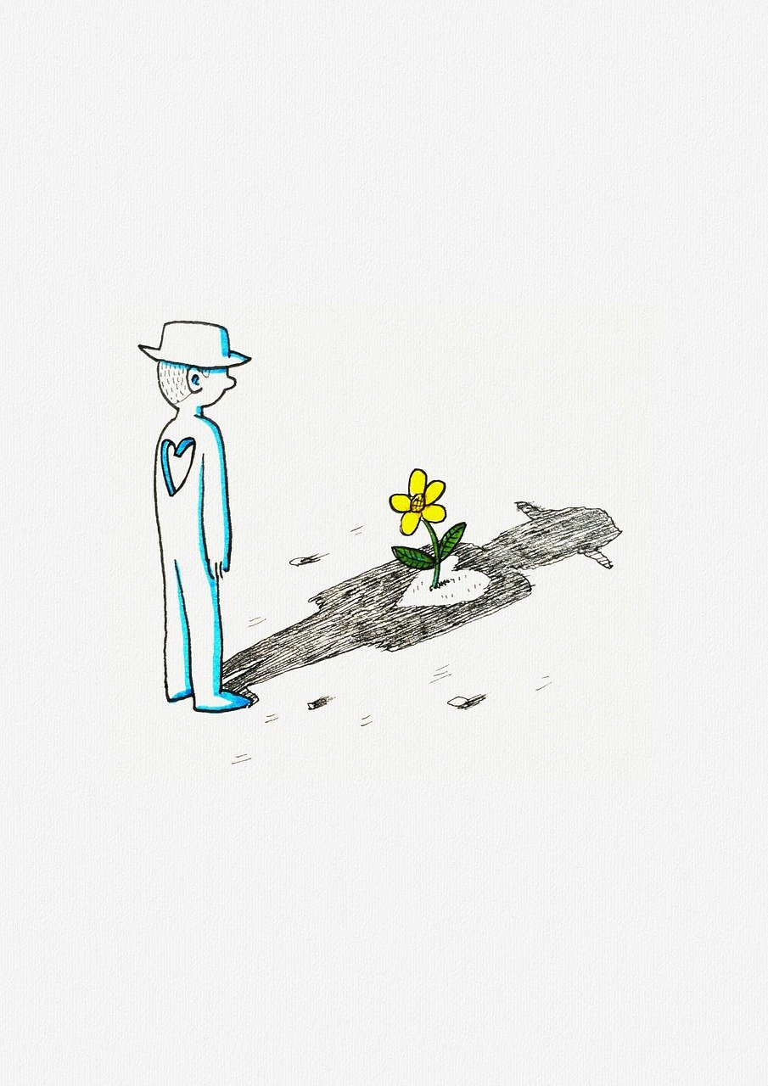
L’amore è difficile.
Volersi bene: è forse questo il nostro compito più arduo, il lavoro che ogni altro lavoro non fa che preparare.
Per questo i giovani, che sono principianti in tutto, ancora non sanno l’amore; lo devono imparare.
Ma il tempo dell’apprendistato è sempre un tempo lungo; è una sublime occasione per il singolo di maturare, di diventare in sé qualcosa, di diventare mondo, è qualcosa che lo presceglie e lo chiama a vasti uffici.

Slide 27
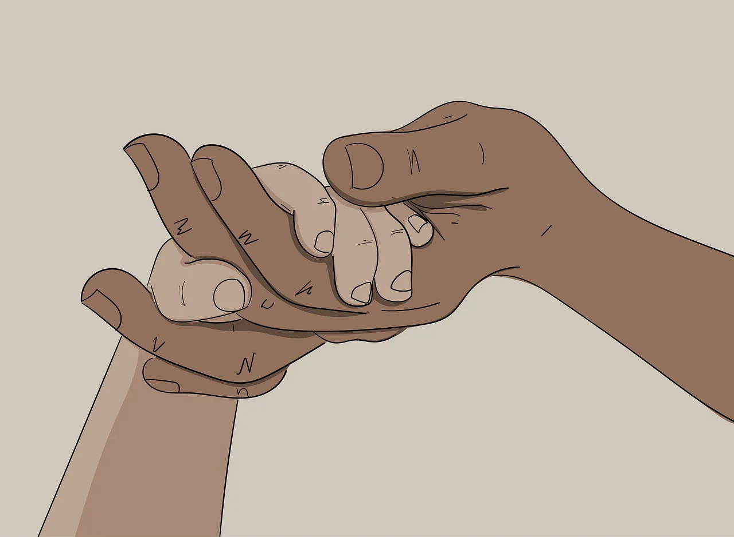
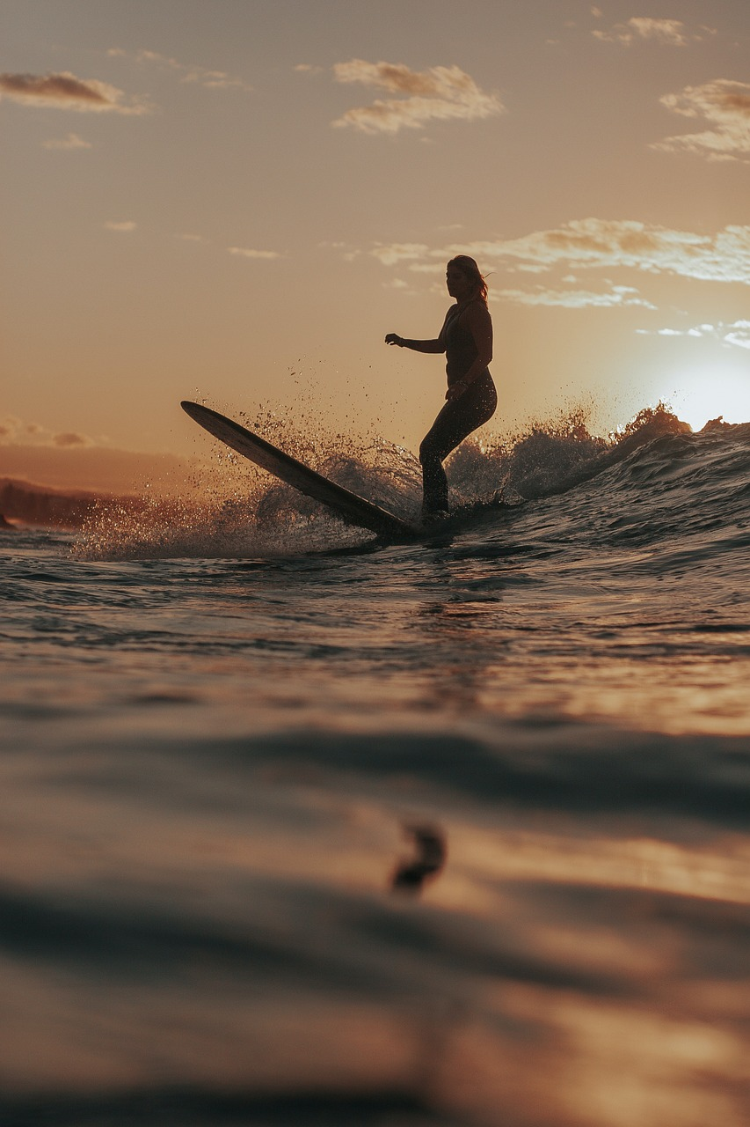


L’amore è difficile, la profezia è difficile
Ma se resistiamo e prendiamo su di noi questo amore come fardello e tirocinio, invece di perderci in tutto quel gioco frivolo e lieve, allora forse un piccolo progresso e un certo sollievo saranno percettibili a coloro che verranno molto dopo di noi.
Certo molti amano erroneamente, cioè con semplici effusioni, senza solitudine; ma le domande dell’amore sono domande urgenti, da essere a essere, e hanno bisogno di una risposta solo personale.

Slide 28

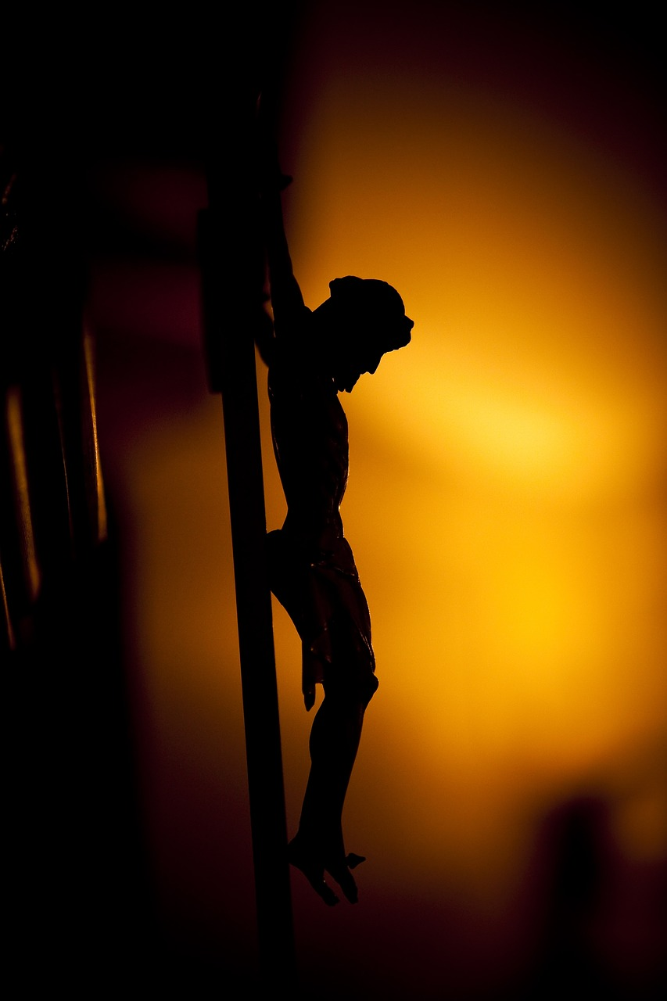


Le istanze, che il difficile lavoro dell’amore pone al nostro sviluppo, sono grandi e noi non siamo, come principianti, ancora alla loro altezza.
Ma possiamo persistere e prendere su noi questo amore come peso e noviziato, invece di perderci al gioco facile e spensierato.
Sempre l'augurio che lei possa trovare in sé una pazienza sufficiente a sopportare, e una ingenuità sufficiente a credere; che lei possa acquistare sempre più fiducia in quello che è difficile.
Rainer Maria Rilke, Lettere a un giovane poeta/Lettere a una giovane signora/Su Dio

Slide 29
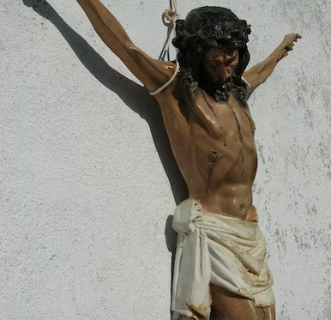
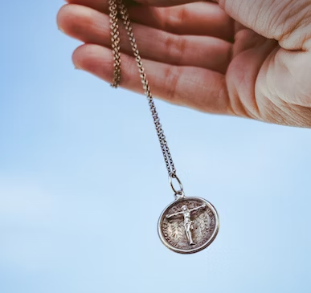
Restare con Cristo Crocifisso
Tutti i redenti sono invitati a portare con Lui la Croce, non tutti però alla stessa maniera. Se l’individuo è già animato da spirito di fede, resta sempre il fatto della maturità spirituale che deve raggiungere, come del resto tutte le creature.
In più egli ha la visuale che il raggiungimento della vera statura adulta, attraverso la fede, gli dischiuderà possibilità insperate che non vengono meno con il crescere delle difficoltà personali.
Se invece, lo stato d’animo non ha ancora raggiunto le visuali ultraterrene, l’avvicinamento si impone in nome dell’umanità,
in nome della carità.
Nei casi di ostilità aperta, dura ed inaccessibile, non saranno gli argomenti di forza che vinceranno, ma ancora quelli della carità inesauribile e fiduciosa.
L’Ancora nell’unità di salute: n. 2 – 1983 – pag. n. 104-123

Slide 30


Restare con Cristo Risorto
L’umanità attraversa un difficile momento e si ha sovente la penosa e sofferta impressione che le forze del male, in tante manifestazioni della vita associata, abbiano il sopravvento.
Troppo spesso l’onestà, la giustizia, il rispetto della dignità dell’uomo devono segnare il passo, o ne escono soccombenti.
Eppure, noi siamo chiamati a vincere il mondo con la fede, perché apparteniamo a Colui che, con la Sua morte e risurrezione, ha ottenuto per ciascuno di noi la vittoria sul peccato e sulla morte, e ci ha resi capaci di un’affermazione umile, serena, ma sicura del bene sul male.

Slide 31


Le difficoltà si vincono con
Atti di amore
Grazia
Consapevolezza
Accettazione
Delicatezza
Responsabilità
È difficile rimanere fedeli a tanti impegni che assommano responsabilità e richiedono tempo e dedizione.
Facilmente in simili casi si conclude col fare poco. Ma il dialogo fraterno, unendo esperienze e visuali, appiana difficoltà, dilegua i dubbi ed afferma i punti validi dell’apostolato.

Slide 32
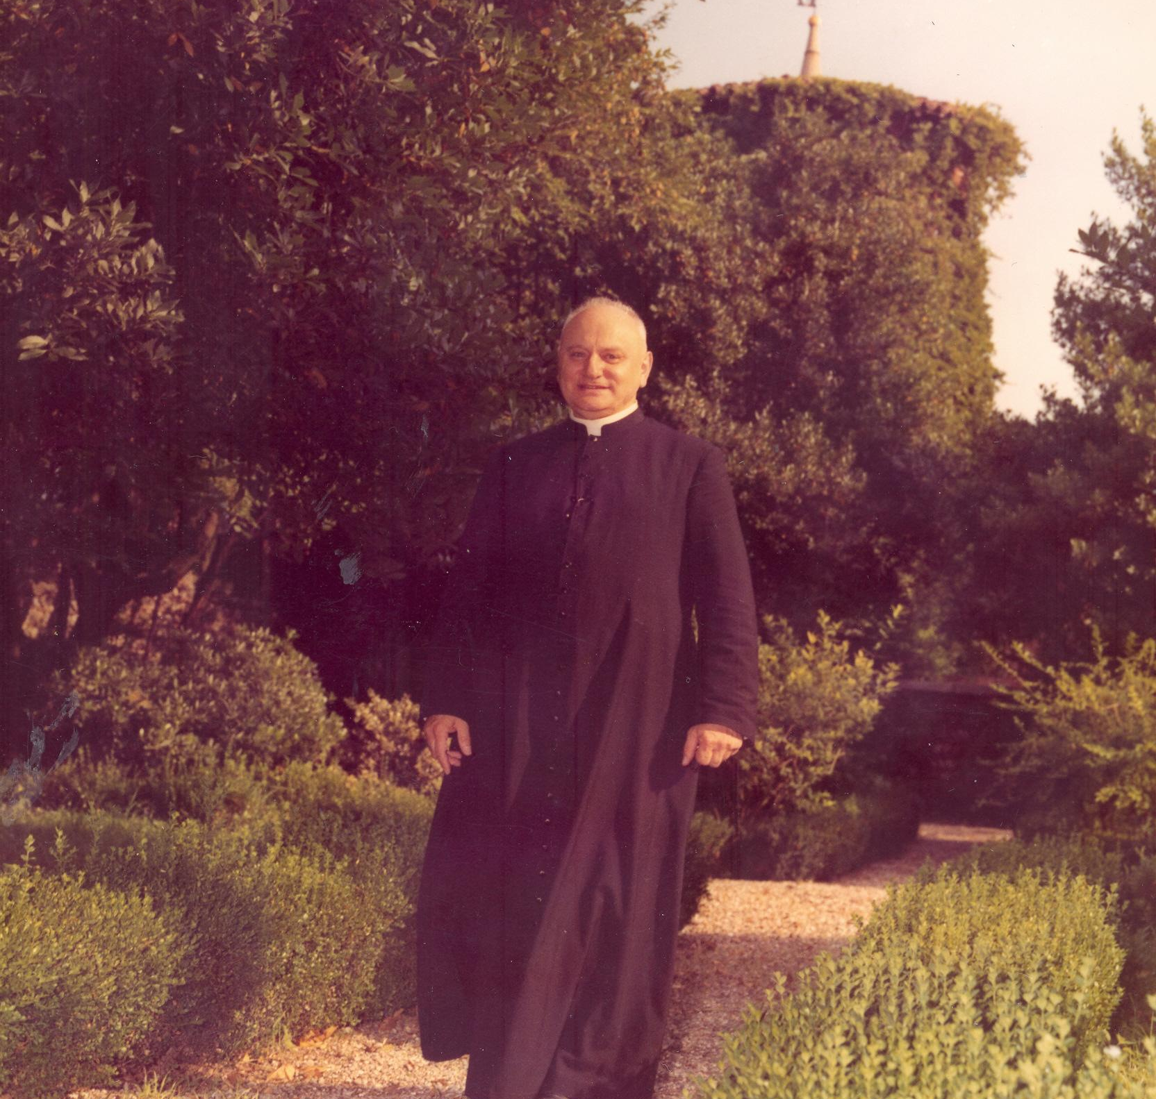
Ogni vittoria nell’apostolato si paga di persona.
Quale responsabilità di fronte a Dio e all’umanità! L’ora che stiamo attraversando è troppo importante per perdere tempo in vane e sterili considerazioni e non attentamente considerare che cosa il signore vuole da noi.
Ricordatevi che l’apostolato costa, l’apostolato è impegnativo!
Se cerchi la comodità, se cerchi ciò che ti fa piacere, hai sbagliato strada! Non è la tua!
Coraggio! Non perdetevi d’animo! Ricominciate sempre daccapo, anche per l’ennesima volta.
Il Signore crede in voi!

Slide 33
Geremia sono io!

Slide 34

Essere profeti in tempi difficili.
Ricordare e testimoniare a tutti:
Prima di formarti… la via della conoscenza
Io risposi… la via della responsabilità
Mi hai sedotto… la via dell’amore

